Slide 1

DATA PROJECT
MEJORA DEL
PROGRAMA DE TURISMO IMSERSO
REDHORN JOURNEY
Jorge Domínguez
Miguel Herrero
Yael Larrosa
Gabriela Peñaherrera
Notes:
traemos la propuesta que elaboramos para la mejora, trabajar en los filtros y variables de manera justa que serán seleccionadas jubilados con igual de oportunidades.

Slide 2
ÍNDICE
Introducción
Datos iniciales
2.1. Diseño de arquitecturas y justificación de piezas
2.2. Origen de los datos
2.3. Mapa entidad - relación
Mapa
Filtros
Conclusión

Slide 3
INTRODUCCIÓN
EMPRESA REDHORN JOURNEYS

Slide 4
¿POR QUÉ NOSOTROS?
Empresa dedicada al análisis e interpretación de datos.
Con un equipo altamente comprometido y de gran experticia en el campo.
Con el objetivo de desarrollar una relación a largo plazo, no vender proyectos.
Notes:
INTRODUCCIÓN DE (NOMBRE EMPRESA) Y PROYECTO (NOMBRE PROYECTO)

Slide 5
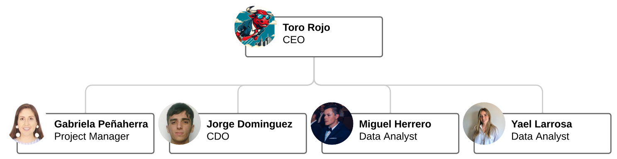
ORGANIGRAMA REDHORN JOURNEYS

Slide 6

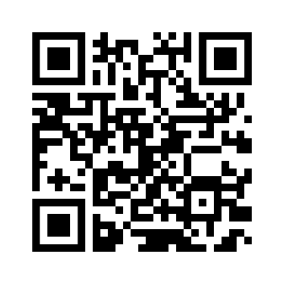
SOBRE REDHORN JOURNEYS
"RedHorn Journeys, la visionaria creación de Toro Rojo, surgió tras ganar un DataProject, con el propósito claro de brindar justicia y oportunidades a los jubilados a través de los viajes del IMSERSO. Esta empresa se destaca por sus maravillosos filtros, que no solo garantizan experiencias equitativas, sino que también han convertido a Toro Rojo en un defensor incansable de la igualdad en cada travesía. Además, gracias a nuestra página web, conseguimos reducir el gasto público en los viajes"
REPOSITORIO DE LOS FILTROS:
https://github.com/jorgedom5/EquipoPole
SITIO WEB OFICIAL (PRINCIPAL FUENTE DE FINANCIACIÓN)
https://jorgedom5.github.io/RedHorn-Journeys/
Notes:
Hay 9,15 millones de pensionistas 886.269 plazas en la actualidad Imserso
no existe puntos maximos en varias variables para poder establecer pesos

Slide 7
OBJETIVO REDHORN JOURNEYS
Nuestra visión de justicia se enfoca en la igualdad de oportunidades, garantizando que todos los individuos que gocen de este beneficio sean elegidos de una manera equitativa de acuerdo a las distintas variables de clasificación que serán aplicados a los jubilados en su totalidad. Estas variables se clasifican en:
Muestra de Jubilados | Plazas
100.000 | 2622
Estás 2622 plazas serán asignadas a los jubilados de acuerdo al modelo de acumulación de puntos por variables.
Variables de Análisis | Datos
Datos demográficos | Edad, Estado Civil, Nacionalidad
Datos geográficos | Comunidad Autónoma, Preferencia de Viaje, Vivir en zona costa,
Condiciones personales | Hijos, Estado de Salud, Fumador, Participación Voluntariado, Historial Judicial, Discapacidad, Participación Anterior, Víctima de Maltrato,
Condiciones financieras | Pensión Anual, Endeudamiento, Años Tributados, Número de Propiedades
Notes:
Hay 9,15 millones de pensionistas 886.269 plazas en la actualidad Imserso
no existe puntos maximos en varias variables para poder establecer pesos

Slide 8
DATOS INICIALES
DISEÑO DE ARQUITECTURAS Y JUSTIFICACIÓN DE PIEZAS

Slide 9





ARQUITECTURA DE MODELO

Slide 10




ETAPA | HERRAMIENTAS | JUSTIFICACIÓN
Elaboración de un repositorio |  | Trabajar de manera conjunta en un repositorio compartido, donde se puede realizar cambios de código con su respectivo registro y control.
Realización de prueba para creación de datasets y desarrollo de script de evaluación |  | Crear versiones de prueba de las tablas y del script de evaluación con código python para verificar y visualizar que funcione correctamente.
Creación de bases de datos |  | Se utilizó postgreSQL y Dbeaver por su facilidad de uso, integración de datos y escalabilidad. Además, permitía trabajar sobre las bases de datos relacionales que contenía la información de los jubilados en el modelo.
Datasets y script de evaluación |  | A través de las versiones de prueba establecidas para la base de datos, se utilizó lenguaje python con librerías como: faker, random, psycopg2 en visual studio para la creación de datasets que contienen la información de jubilados.
Construcción de Contenedor |  | Se definió la utilización de Docker para simplificar el desarrollo del modelo en "contenedores". Esto facilitó la portabilidad, la escalabilidad y la reproducibilidad del modelo.
Visualización |  | Se utilizó la herramiento de tableau para poder analizar y visualizar los resultados obtenidos.

Slide 11
DATOS INICIALES
ORIGEN DE LOS DATOS

Slide 12



Origen de los datos
Fuentes oficiales
Prensa nacional
Informes y documentación

Slide 13
TEMAS | FUENTES DE DATOS
Delincuencia | https://es.statista.com/estadisticas/478494/delitos-y-crimenes-en-espana-por-tipo/
Cantidad de plazas disponibles | https://www.lainformacion.com/economia-negocios-y-finanzas/viajes-imserso-2023-2024-servicios-transporte-incluidos/2893761/
Valoración de las solicitudes | https://imserso.es/espacio-mayores/envejecimiento-activo/programa-turismo-imserso/valoracion-solicitudes
Pensionistas por comunidad | https://www.seg-social.es/wps/wcm/connect/wss/a59fc4a1-faa7-48dd-9a0e-a20302891ae3/PTAS202311.pdf?MOD=AJPERES&CONVERT_TO=linktext&CACHEID=ROOTWORKSPACE.Z18_2G50H38209D640QTQ57OVB2000-a59fc4a1-faa7-48dd-9a0e-a20302891ae3-oMvfwOj
Porcentajes de hijos | https://www.ine.es/jaxi/Datos.htm?tpx=30237
Porcentajes fumador | https://www.ine.es/jaxi/Datos.htm?path=/t00/mujeres_hombres/tablas_1/l0/&file=d07001.px
Porcentaje lugar de residencia | https://www.ine.es/prensa/pere_2023.pdf
Datos del INE | https://www.ine.es/
IMSERSO | https://imserso.es/espacio-mayores/envejecimiento-activo/programa-turismo-imserso/valoracion-solicitudes

Slide 14
DATOS INICIALES
MAPA ENTIDAD-RELACIÓN

Slide 15
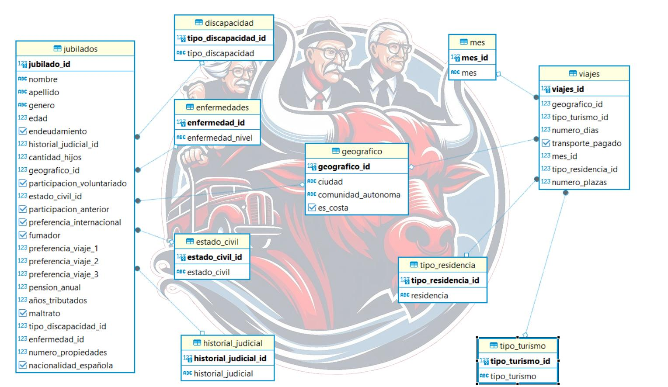

Slide 16
MAPA
¿DONDE VIVEN LOS JUBILADOS?

Slide 17
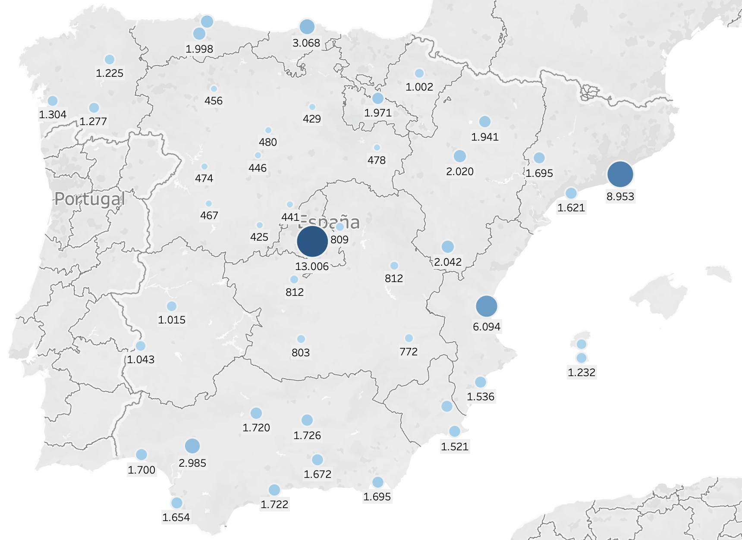
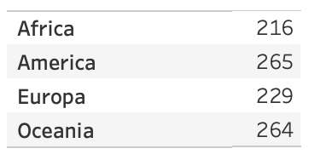
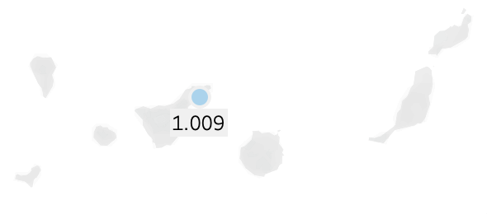
Jubilados fuera de España:

Slide 18

FILTROS

Slide 19
1. COMUNIDAD AUTÓNOMA
Justificación:
Brindamos a los jubilados la oportunidad de explorar destinos que podrían resultarles más costosos por sí mismos. De este modo, promovemos una distribución más justa de las oportunidades de viaje
A los miembros de la misma comunidad autónoma del destino
– 5 puntos
2. VÍCTIMA DE MALTRATO
Justificación:
Es justo que aquellos jubilados que han atravesado experiencias de maltrato tengan la oportunidad de disfrutar de un viaje. Reconociendo sus vivencias difíciles, brindamos la posibilidad de crear momentos especiales y reparadores en esta etapa de sus vidas.
A los jubilados que hayan sufrido algún tipo de maltrato
+ 2.5 puntos

Slide 20
2. VÍCTIMA DE MALTRATO
JUBILADOS
PARTICIPANTES
Algo más del doble de posibilidades tiene de entrar en un viaje una víctima de maltrato frente al resto de jubilados
2,37 veces más

Slide 21
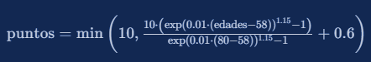
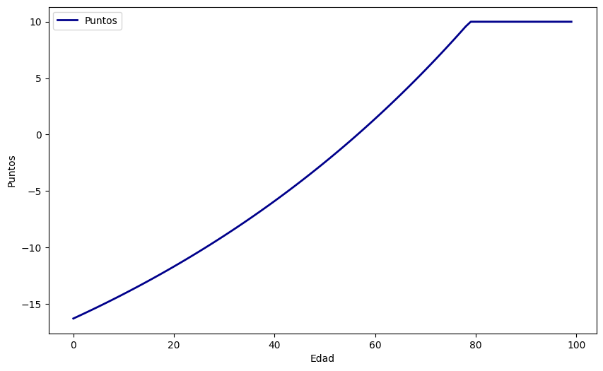
A los jubilados se les suma puntos según la siguiente fórmula dependiendo de su edad:
3. EDAD
Justificación:
A medida que las personas envejecen y se conservan la edad en la que gozan de autonomía, deberían tener mayores oportunidades para disfrutar de viajes, ya que existe la posibilidad creciente de que en el futuro puedan enfrentar limitaciones que les impidan hacerlo plenamente.

Slide 22
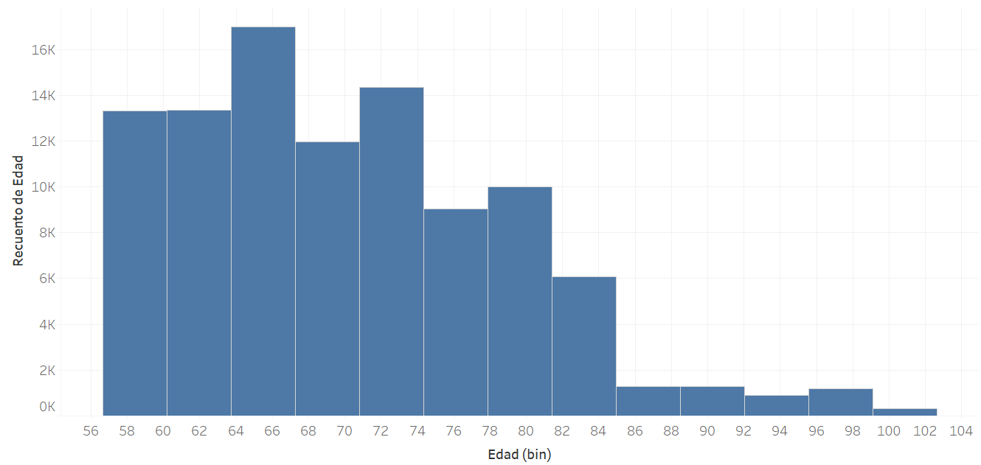
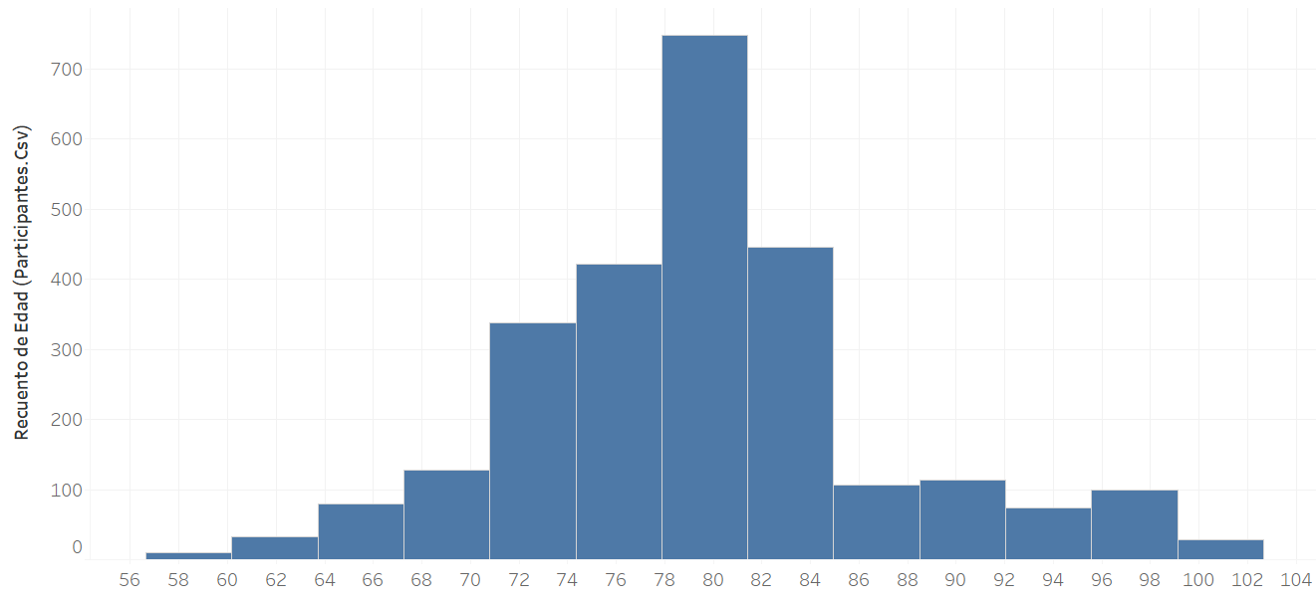
3. EDAD

Slide 23

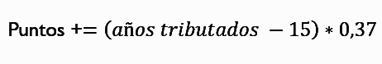
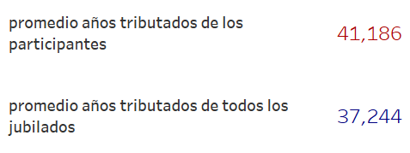
4. AÑOS TRIBUTADOS
Justificación:
A los jubilados se les sumarán puntos según sus años trabajados mediante esta fórmula:
Premiar con más puntos a los jubilados por sus años de contribución refleja el reconocimiento a su aportación a la sociedad. Fortalece la equidad al proporcionarles mayores oportunidades para disfrutar de viajes.
Notes:
de esta forma todos aquellos que hayan cotizado más de los años minimos (15 años) tendrán puntos en funcion de los años de manera creciente. el 0,37 surge ya que queremos que aquellos que han tributado 42 años alcacen ya 10 puntos y que con 15 años tributados que es lo minimo no tengan puntos por tanto 10/(42-15)=0,37

Slide 24
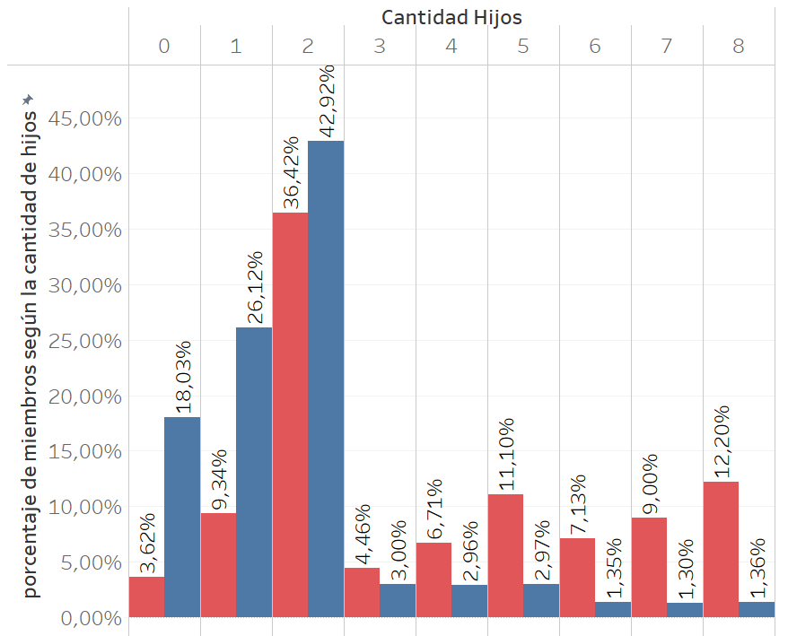
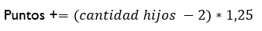
5. CANTIDAD DE HIJOS
Cuantos más hijos tengan los aspirantes mayor será su puntuación según la siguiente fórmula :
Justificación:
Reconoce el valioso papel de la familia en el tejido social. Esto celebra la contribución activa de las familias al bienestar colectivo y también honra el esfuerzo dedicado a criar y educar a las futuras generaciones.
Participantes
Todos los jubilados

Slide 25
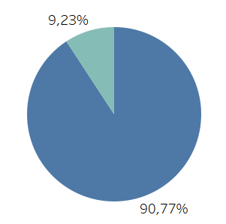
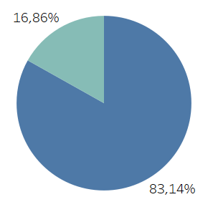
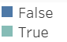
5. FUMADOR
Justificación:
Fomentamos hábitos saludables y un mejor estilo de vida para contribuir a una sociedad libre de humo para las futuras generaciones desincentivando el tabaquismo.
Basado en un dato booleano, se tomó en consideración si el aspirante es fumador o no a través de la siguiente fórmula:
Puntos -= 2
Fumador jubilados
Fumador participantes

Slide 26
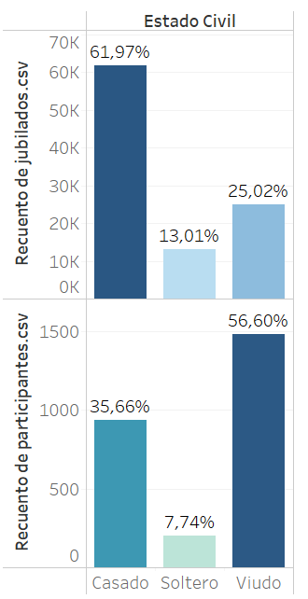
6. ESTADO CIVIL
Justificación:
Puntos += 5,5 Viudo
Puntos += 2.25 Soltero
Puntos += 2 Casado
Con el fin de promover la reactivación social de los jubilados, se dará más puntos a los que perdieron su pareja o se encuentran solos para poder tener momentos de ocio.

Slide 27
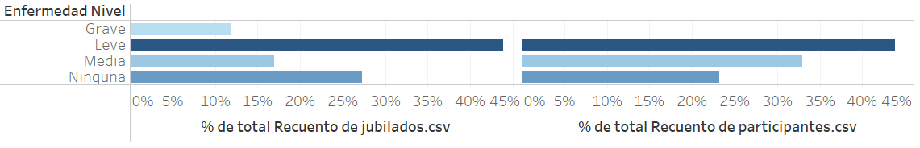
7. NIVEL DE ENFERMEDAD
Puntos += 1 Ninguna
Puntos += 1.5 Leve
Puntos += 3.25 Media
Puntos -= 10 Grave
Justificación:
Con la finalidad de que las personas que presentan alguna discapacidad puedan gozar de un viaje ya que por lo general tienen muchos gastos debido a su enfermedad y por lo tanto es muy probable que tengan menos dinero destinado. Sin embargo, se precautela que los viajeros tenga la autonomía necesaria para disfrutar de la experiencia del viaje.
Notes:
Tipos de discapacidad:
grado 0→ discapacidad nula→0-4%
grado 1 →discapacidad leve→ 5-24%
grado 2→discapacidad moderada → 25-49%
grado 3 → discapacidad grave → 50-95%
grado 4 → discapacidad total → 96-100%
las personas que necesitan cuidados disponen de un acompañante
grado 0 y 1→ 0 puntos
grado 2 → 5 puntos
grado 3 → 10 puntos
grado 4 → 15 puntos
justificación:

Slide 28
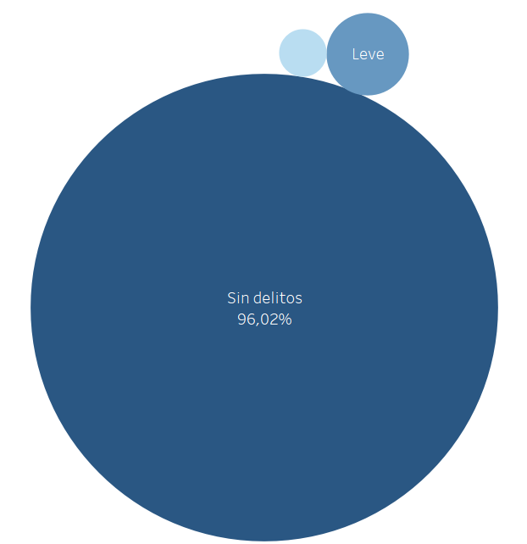
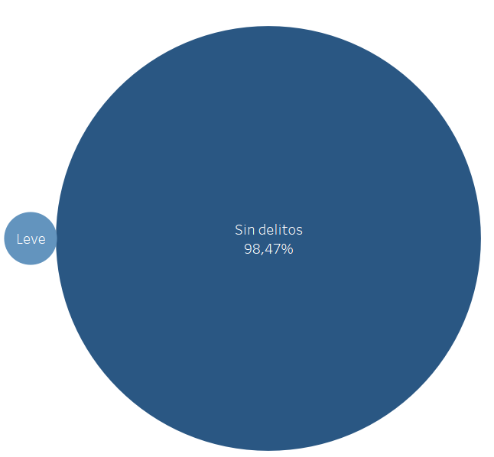
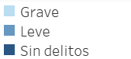
8. HISTORIAL JUDICIAL
Puntos -= 1000 Muy Grave
Puntos -= 10 Grave
Puntos -= 2 Leve
Puntos -= 0.5 Falta
Justificación:
Se busca motivar a las personas a adherirse a las normativas establecidas, promoviendo así un ambiente social más seguro y respetuoso de las leyes vigentes.
JUBILADOS
PARTICIPANTES

Slide 29
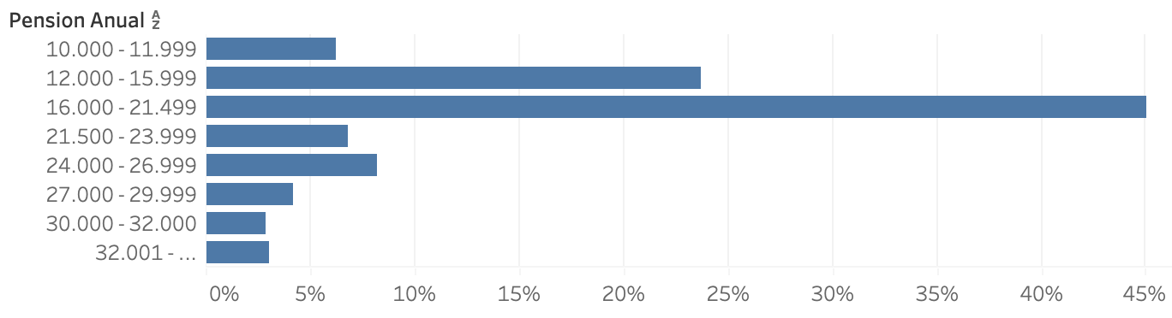
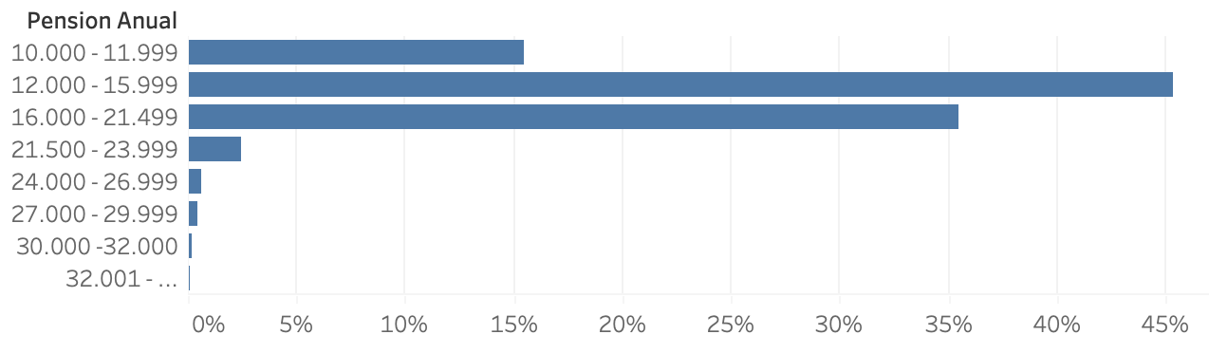
9. PENSIÓN ANUAL
JUBILADOS
+ 10 Puntos → 10.000€ - 11.999€
+ 9 Puntos → 12.000€ - 15.999€
+ 7 Puntos → 16.000€ - 21.499€
+ 5 Puntos → 21.500€ - 23.999€
+ 3.5 Puntos → 24.000€ - 26.999€
+ 2 Puntos → 27.000€ - 29.999€
+ 1 Punto → 30.000€ - 32.000€
PARTICIPANTES
Justificación:
Es de mayor justicia que aquellos jubilados que perciben una menor pensión tengan más oportunidades de ir a estos viajes, ya que disponen de menores recursos para viajar por su propia cuenta.

Slide 30
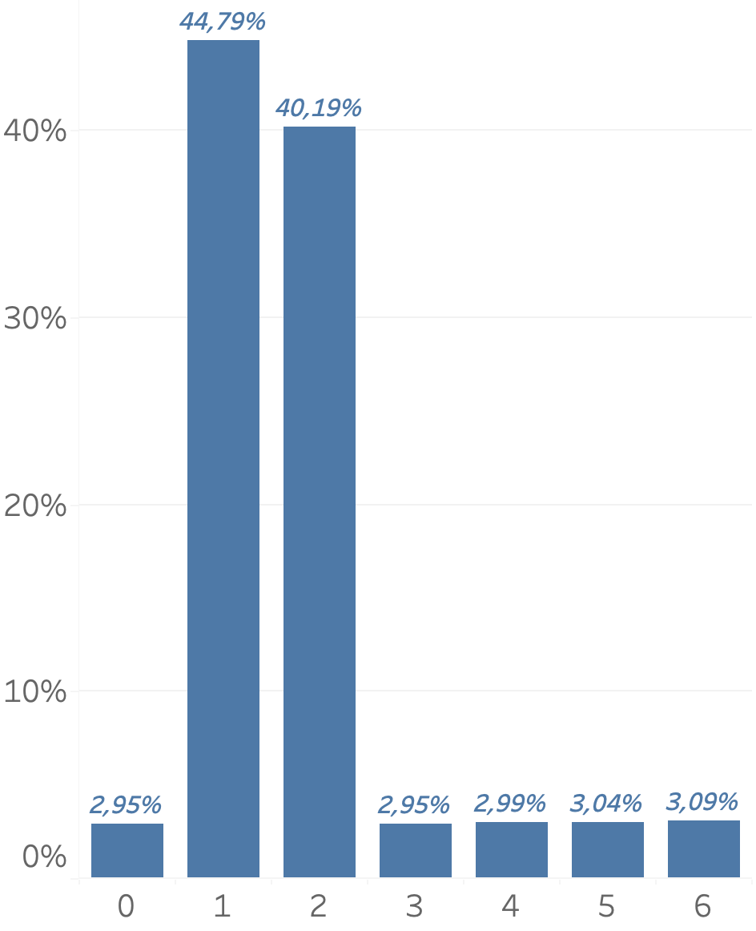
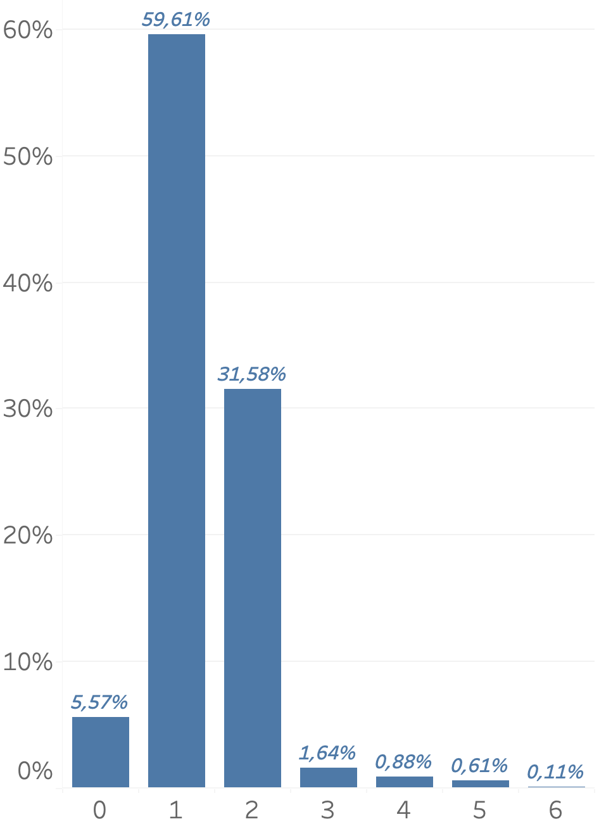
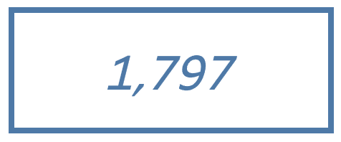

11. NÚMERO DE PROPIEDADES
A los jubilados se les resta puntos según la siguiente fórmula::
– (Nº DE PROPIEDADES) * 1.25 PUNTOS
Justificación:
JUBILADOS
PARTICIPANTES
Siguiendo la tendencia anterior, es más justo que aquellos jubilados que tienen un menor número de propiedades tengan más oportunidades de ir a estos viajes, ya que tener más propiedades va directamente relacionado con que esas personas disponen de mayores recursos para viajar por su propia cuenta.
MEDIA DE PROPIEDADES POR JUBILADO
JUBILADOS
PARTICIPANTES

Slide 31
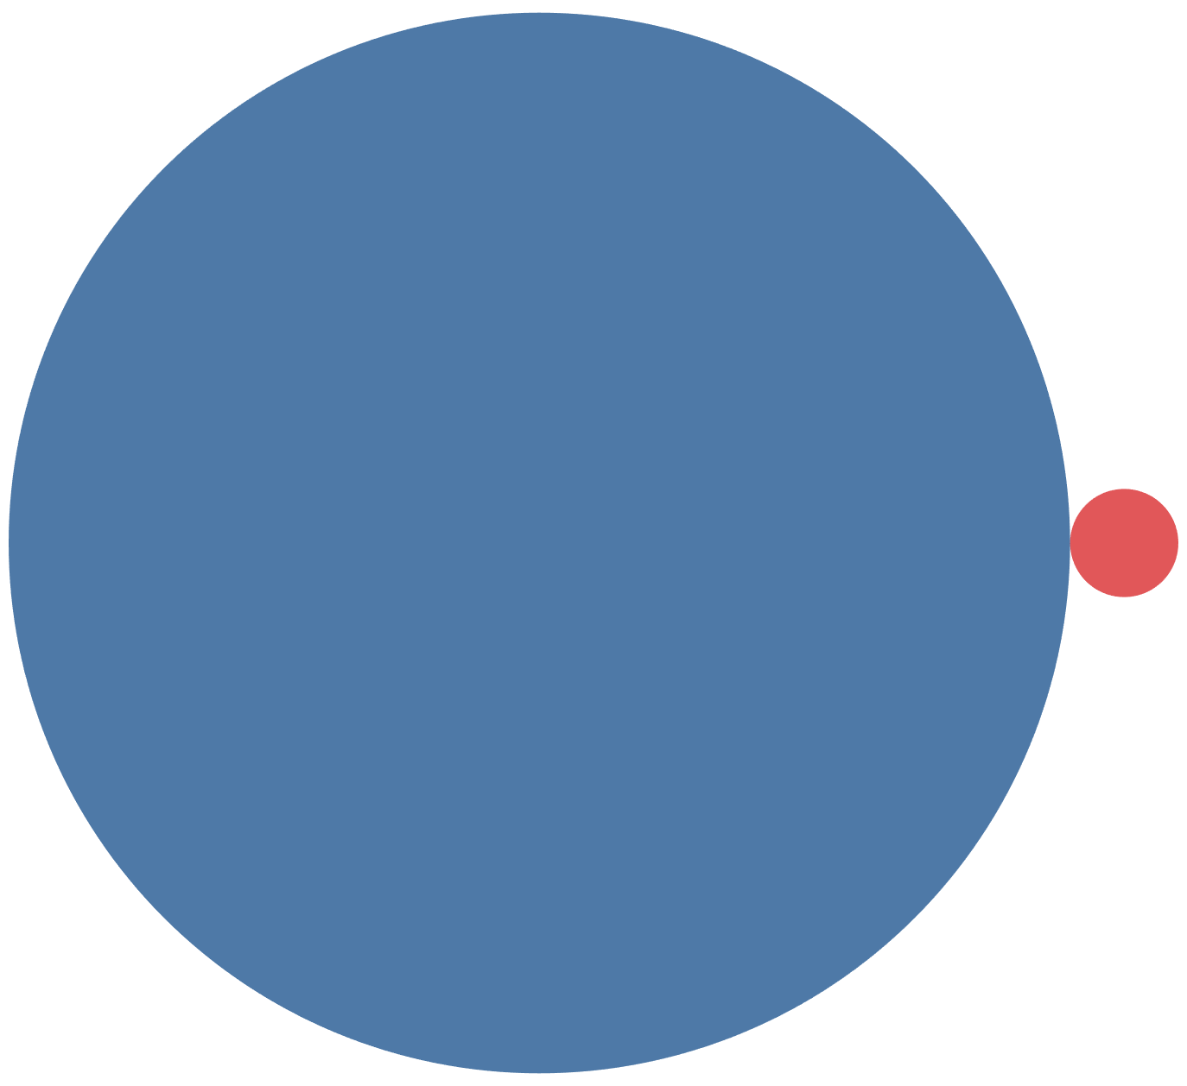
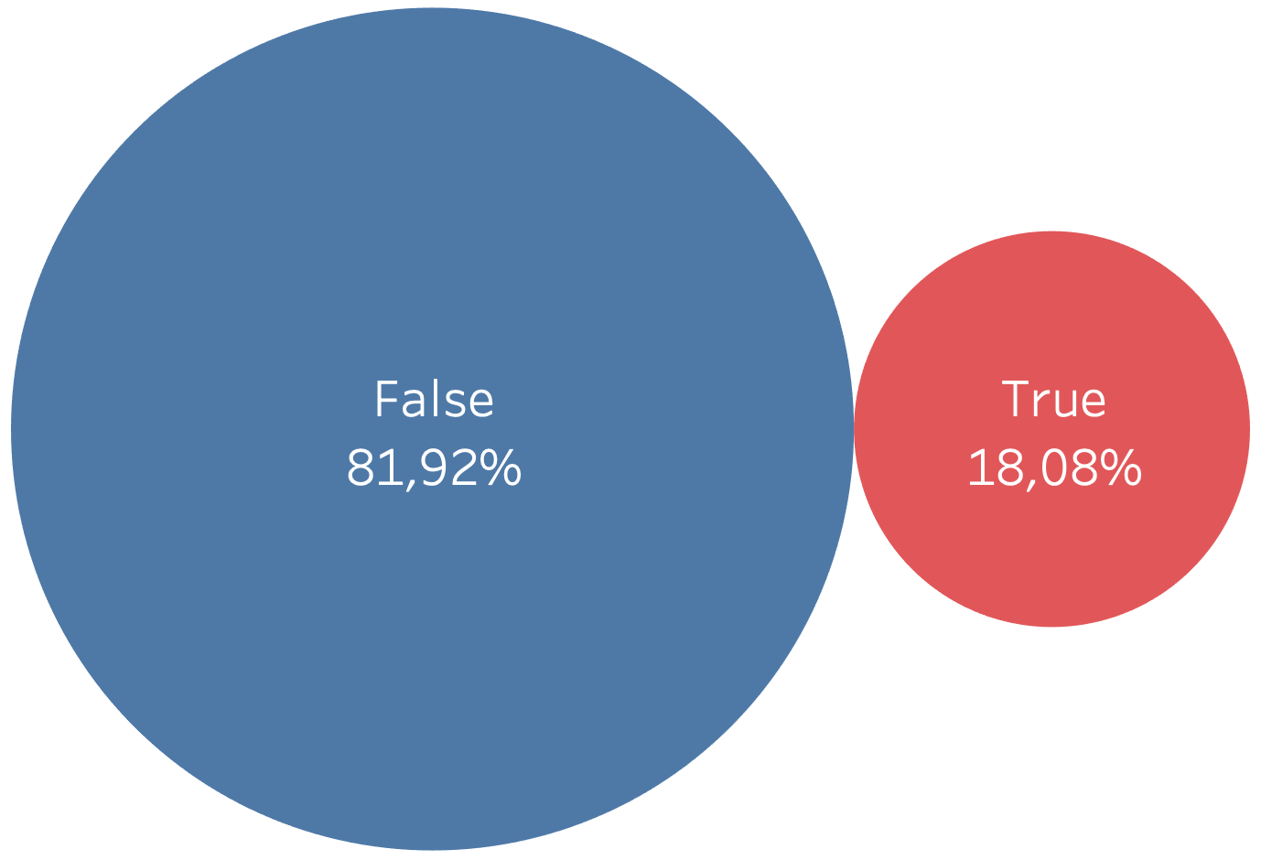
10. ENDEUDAMIENTO
Justificación:
No es justo que aquella persona que tiene algún tipo de deuda se beneficie de un viaje subvencionado por el estado en la misma medida que una persona que tiene sus cuentas saneadas. Es por ello que se castiga fuertemente a este tipo de personas.
A los jubilado que estén endeudados:
– 7 Puntos
PARTICIPANTES
JUBILADOS
False
98,97%
True
1,03%

Slide 32
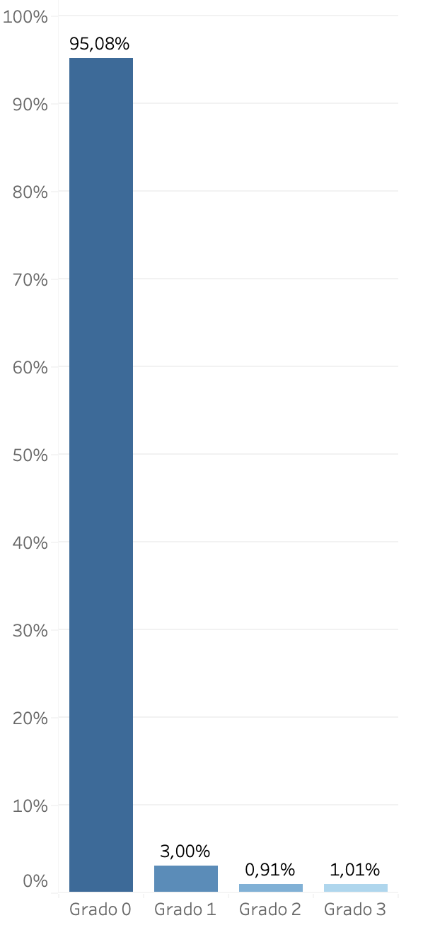
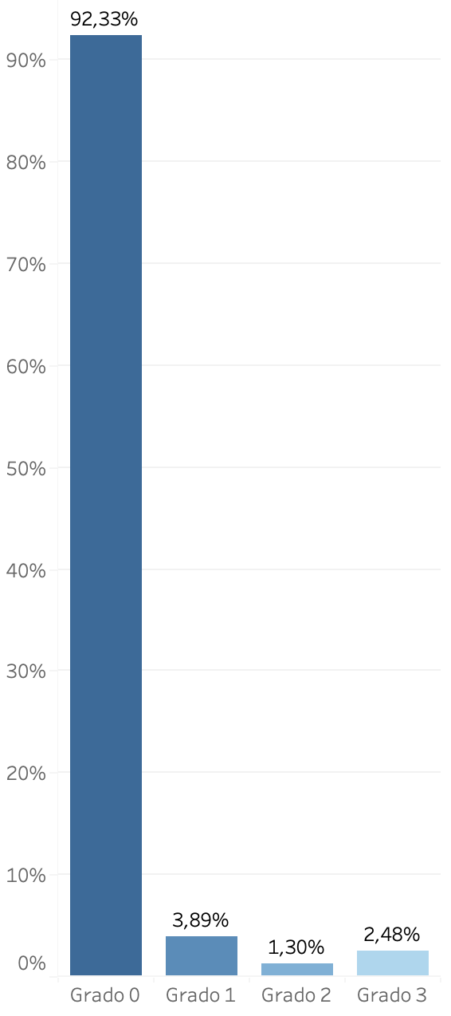
12. DISCAPACIDAD
+ 0.5 Puntos → Grado 1
+ 1.25 Puntos → Grado 2
+ 2 Puntos → Grado 3
– 1000 Puntos → Grado 4
– 1000 Puntos → Grado 5
Justificación:
JUBILADOS
PARTICIPANTES
Aquellas personas que tengan algún tipo de discapacidad tienen una mayor oportunidad de ir a los viajes. Dándoles un beneficio justo debido a las dificultades que tienen que pasar en el día a día.
Esto es así hasta cierto grado de discapacidad, ya que no se dispone de los recursos necesarios para personas plenamente dependientes.
…
Notes:
Grado 0: Discapacidad Nula 0-4%
Grado 1: Discapacidad Leve 5-24%
Grado 2: Discapacidad Moderada 25-49%
Grado 3: Discapacidad Grave 50–95%
Grado 4: Discapacidad Total 96-100%

Slide 33
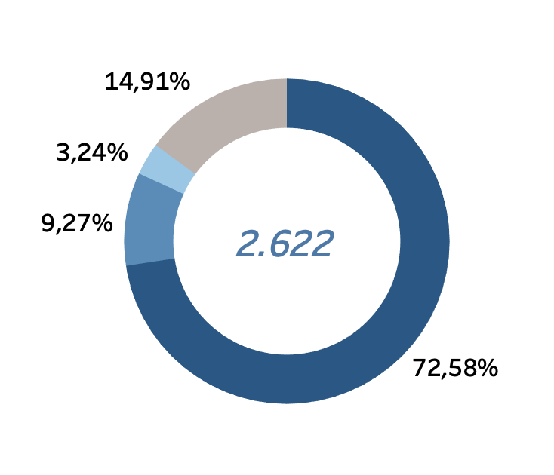
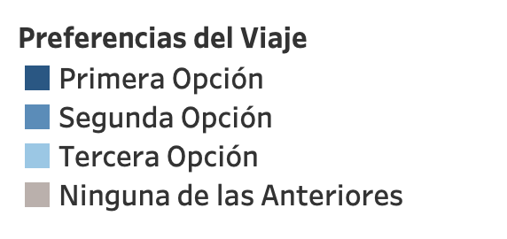
13. PREFERENCIA DE VIAJE
+ 5 Puntos → Primera opción
+ 2.5 Puntos → Segunda opción
+ 1.5 Puntos → Tercera opción
Justificación:
Buscamos que los jubilados que quieran ir a un viaje concreto se les ofrezca esa ayuda y favoritismo a la hora de entrar entre los participantes del mismo. Dándoles más puntos en aquellos viajes que hayan elegido como primeras opciones de destino.
REDHORN JOURNEYS

Slide 34
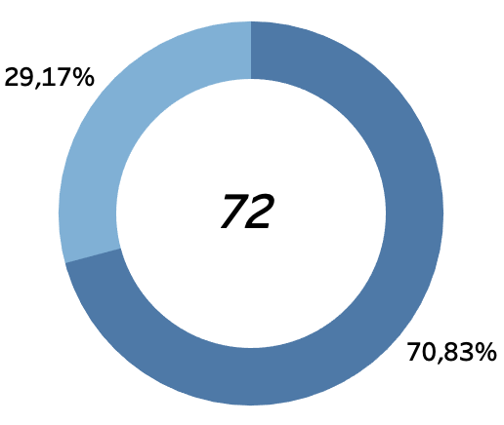
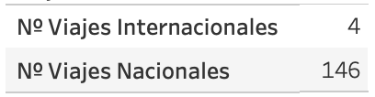
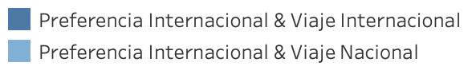
13. PREFERENCIA DE VIAJE
Justificación:
A los jubilados que quieren entrar en algún tipo de viaje internacional se les ayuda sumando varios puntos que les permite en gran porcentaje alcanzar su objetivo.
Los jubilados que tengan preferencia internacional:
+ 3,75 Puntos
Número de Viajes
Preferencia Internacional

Slide 35
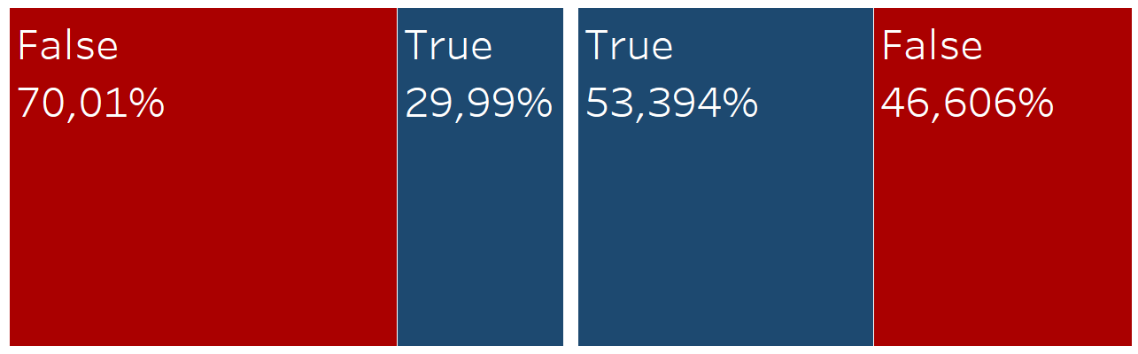
14. PARTICIPACIÓN EN UN VOLUNTARIADO
Los jubilados que alguna vez han participado en un voluntariado:
+ 2.5 puntos
Justificación:
Es justo reconocer y valorar la participación en actividades de voluntariado al proporcionar puntos adicionales para aumentar las oportunidades de aquellos que han contribuido a la sociedad.
Jubilados:
Participantes:
REDHORN JOURNEYS

Slide 36
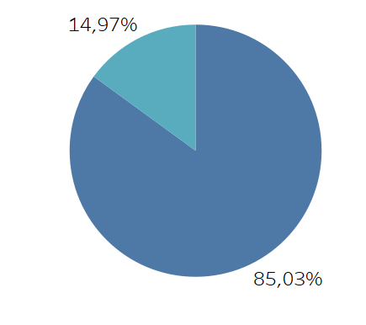
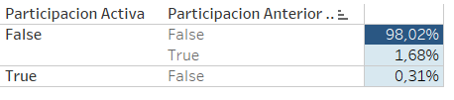
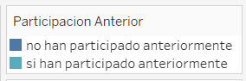
15. PARTICIPACIÓN ANTERIOR
-5 puntos → Ha participado en el año anterior
-11 puntos → Ya ha participado este año
Justificación:
Nuestro objetivo es que un mayor número de personas tenga la oportunidad de disfrutar de las experiencias de viaje ofrecidas por el IMSERSO. Consideramos que es más equitativo que no sean siempre las mismas personas las beneficiarias, sino que exista una rotación.
jubilados:
participantes:
REDHORN JOURNEYS

Slide 37
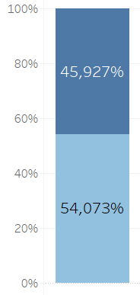
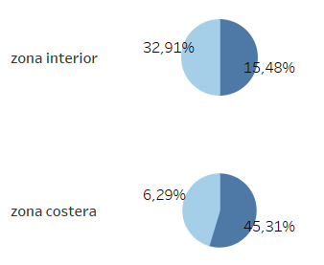
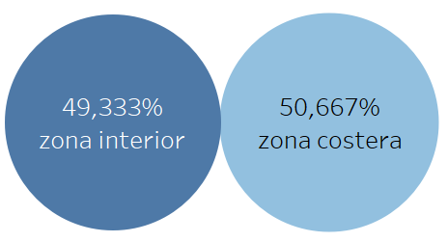
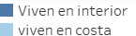
16. VIAJES A ZONA DE COSTA
Jubilados que no viven en zona costera y el viaje es a una zona costera:
+ 3,5 puntos
Justificación:
Deseamos brindar la oportunidad a los jubilados que residen en áreas no costeras de experimentar el placer del mar. En aras de la equidad, consideramos justo otorgar puntos adicionales a aquellos jubilados que no viven en zonas costeras.
Porcentaje de viajes que van a zona costera y a zona de interior:
Reparto de viajes según la zona de residencia:
Porcentaje de jubilados que viven en costa y en interior
REDHORN JOURNEYS

Slide 38


Slide 39
CONCLUSIONES
Como conclusión queremos destacar que somos la empresa más justa y competitiva del mercado, como habéis podido comprobar con los resultados de nuestros filtros. Aunque, nuestra misión va más allá de crear simples filtros; se trata de construir puentes hacia la igualdad de oportunidades, asegurando que cada jubilado tenga la posibilidad de explorar el mundo de manera equitativa. Porque, en última instancia, viajar no debería ser un privilegio reservado para algunos, sino una experiencia enriquecedora al alcance de todos.

Slide 40
ENLACES DE INTERÉS
REPOSITORIO DE LOS FILTROS:
https://github.com/jorgedom5/EquipoPole
SITIO WEB OFICIAL (PRINCIPAL FUENTE DE FINANCIACIÓN)
https://jorgedom5.github.io/RedHorn-Journeys/
Notes:
Hay 9,15 millones de pensionistas 886.269 plazas en la actualidad Imserso
no existe puntos maximos en varias variables para poder establecer pesos

Slide 41
¡Gracias por vuestra atención!
Responderemos todas vuestras preguntas

